Slide 1
Таблица аналогов
Названия аналогов | Меню выбора типа отхода | Карта с метками | Связь с модератором | Регистрация | Новостная лента | Опрос | Донаты | Услуги вывоза | Инструкции
RecycleMap | + | + | + | + | + | + | + | - | +
ЭкоЛайн | - | + | + | - | + | - | - | + | +
EcoPro | - | + | + | - | + | - | - | - | +
YandexMap | - | + | - | + | + | - | - | - | -
двабака | - | + | + | - | + | - | + | - | +
hartiya | +- | + | + | - | + | - | - | + | +

Slide 2
Функционал сервиса
Главная страница
Кабинет
Карта
Авторизация
Утилизирующие кампании
Пункты сбора
Утилизирующие кампании
Пользователь
Заказ услуг
Расписание
Услуги по обучению
Наличие службы поддержки
Отзывы пользователей

Slide 3

Пояснение функционала
Заказ услуг. Сервис должен позволять пользователям заказывать услуги по вывозу и утилизации различных типов мусора. Например, пользователь должен иметь возможность заказать вывоз и утилизацию строительного мусора, бытовых отходов, опасных отходов и т.д.
Расписание. Сервис должен предоставлять расписание работы для вывоза и утилизации мусора, чтобы пользователи могли знать, когда ожидать вывоза мусора и когда его необходимо вынести на улицу.
Услуги по обучению. Сервис может предоставлять услуги по обучению пользователей правильной сортировке мусора и использованию методов утилизации мусора, которые будут экологически более эффективными.
Отзывы пользователей. Сервис должен предоставлять возможность оставлять отзывы и рейтинги, чтобы другие пользователи могли ознакомиться с опытом других пользователей и сделать более информированный выбор.
Наличие службы поддержки. Сервис должен иметь службу поддержки, которая поможет пользователям решать возникающие проблемы и ответит на их вопросы. Это повысит качество обслуживания и удовлетворенность клиентов.
Карта, на которой отображается положение пунктов сбора мусора и компаний по утилизации.
Регистрация и авторизация пользователей на сайте.

Slide 4
Stack technologies
Стек программ при разработке сайта может включать в себя различные инструменты и технологии, в зависимости от конкретных требований и задач проекта. Однако, некоторые из наиболее распространенных элементов стека программ веб-разработчика включают:
1. Front-end фреймворки: для разработки клиентской части сайта, включая HTML, CSS и JavaScript. И один из популярных фреймворков Angular.
2. Backend фреймворки: для обработки запросов клиента и управления базой данных. Фреймворк Node.js или Ruby on Rails.
3. Системы управления контентом (CMS): такие как WordPress, Drupal и Joomla, которые облегчают создание и управление содержимым сайта.
4. Базы данных: для хранения данных, такие как MySQL или PostgreSQL или Microsoft SQL Server.
5. Инструменты для контроля версий: такие как Git и GitHub, которые позволяют разработчикам отслеживать изменения в коде и работать с командой.
6. Серверные платформы: такие как Amazon Web Services (AWS), Microsoft Azure и Google Cloud Platform, которые позволяют разработчикам развернуть и запустить свой сайт.
Конечный выбор зависит от рекомендаций компании.

Slide 5
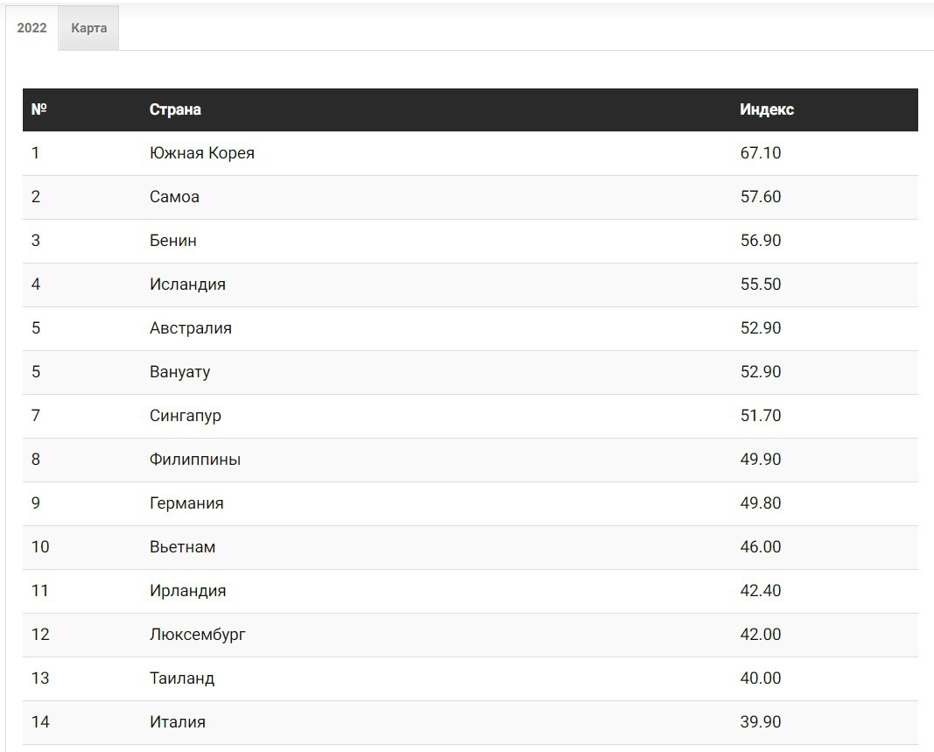
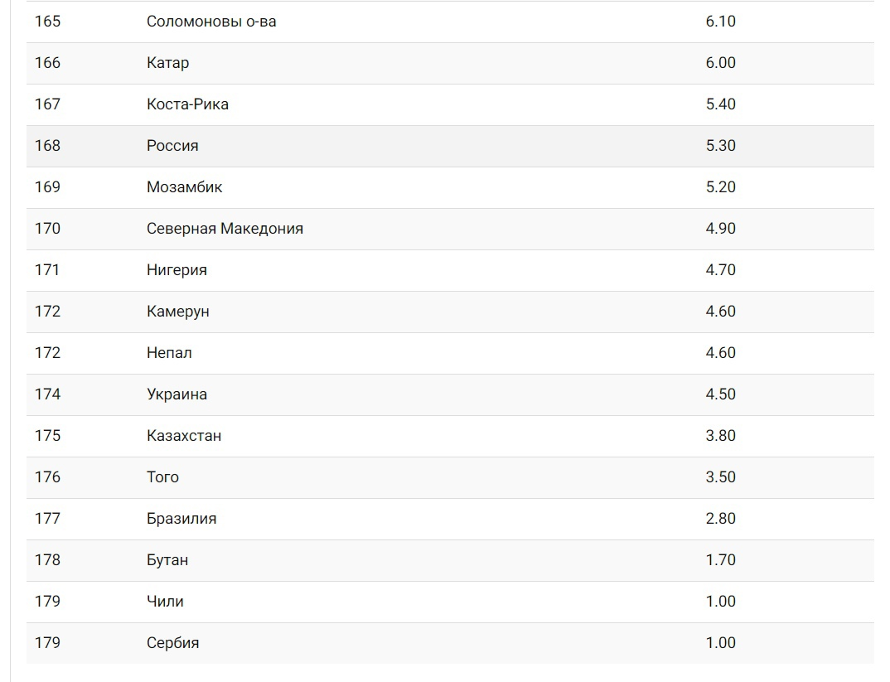
Статистика переработки отходов по странам.
О том, какие страны лучше всех заботятся о переработке отходов – знают эксперты Центра экологической политики и права при Йельском университете (Yale Center for Environmental Law and Policy). Аналитики этого центра регулярно выпускают отчеты, в которых сравнивают страны между собой по различным экологическим показателем.
Их рейтинг стран по уровню экологии является одним из самых авторитетных в этой сфере. Стоит отметить, что в учет был взят уровень переработки таких материалов как металл, пластик, бумага и стекло. Аналитики подсчитали, какой объем всех этих материалов приходит в сортировочные центра, какой объем их в итоге перерабатывается и какой объем переработанных отходов в итоге идет во вторичное использование.

Slide 6
Информационная часть по сортировке отходов.
Российские власти разработали две схемы раздельного сбора мусора: упрощенную с двумя контейнерами и более подробную, с пятью. Схема с двумя контейнерами предполагает разделение сухих и влажных отходов, то есть пищевые отходы собираются отдельно от всего прочего мусора.
В некоторых регионах начали применять упрощенную схему с двумя баками: Серый цвет(очистки фруктов и овощей; остатки еды; другие влажные отходы растительного и животного происхождения.) Синий или оранжевый цвет (полиэтиленовые пакеты; пластиковые упаковки; ПЭТ бутылки;картон и бумагу;стекло; металл.)
Сортировка с несколькими цветами Комплекты из желтых, красных, зеленых, синих урн можно зачастую встретить в торговых центрах, на остановках и просто на улицах. Однако можно столкнуться с тем, что повсюду цвета разные. Цвета контейнеров законодательно не закреплены, поэтому они могут различаться. Например, в одном месте зеленый бак может быть предназначен для стекла, в другом – для пластика. В данном случае все зависит от фантазии производителя таких контейнеров. Оранжевый — пластик. Зеленый — стекло. Синий — бумага и картон. Желтый — металл.

